Slide 1


为什么需要知识管理
程序员最痛恨的四件事：
写注释，写文档
别人不写注释，别人不写文档

Slide 2
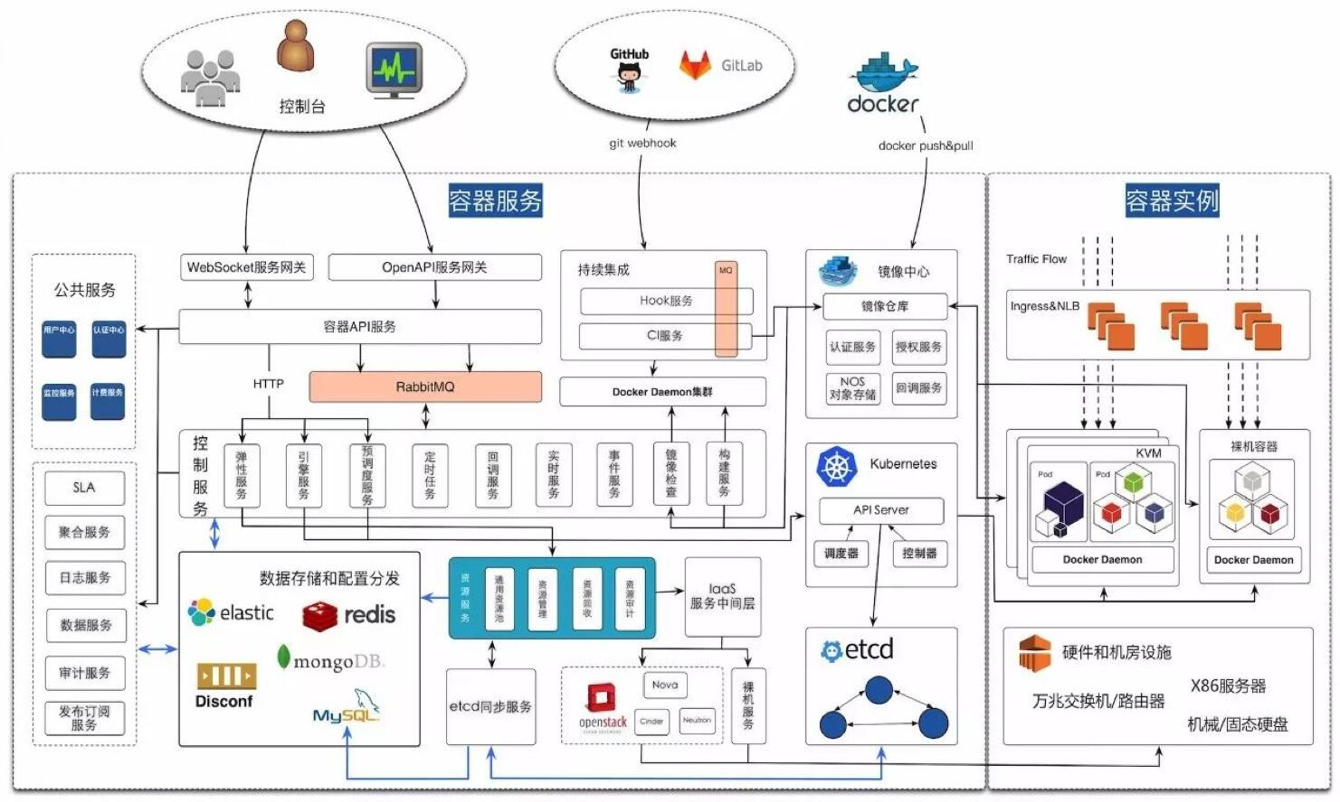
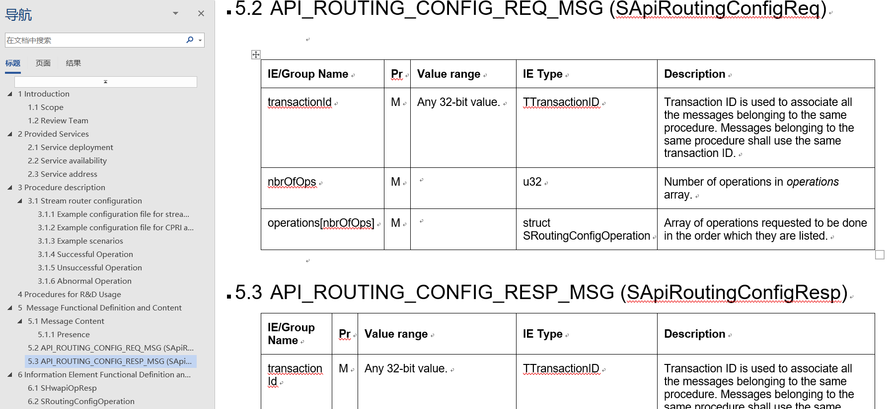
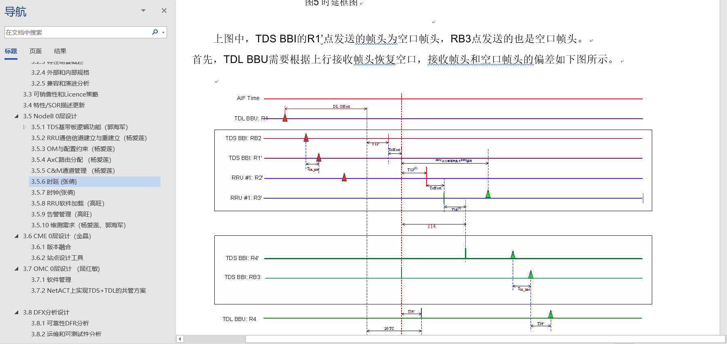
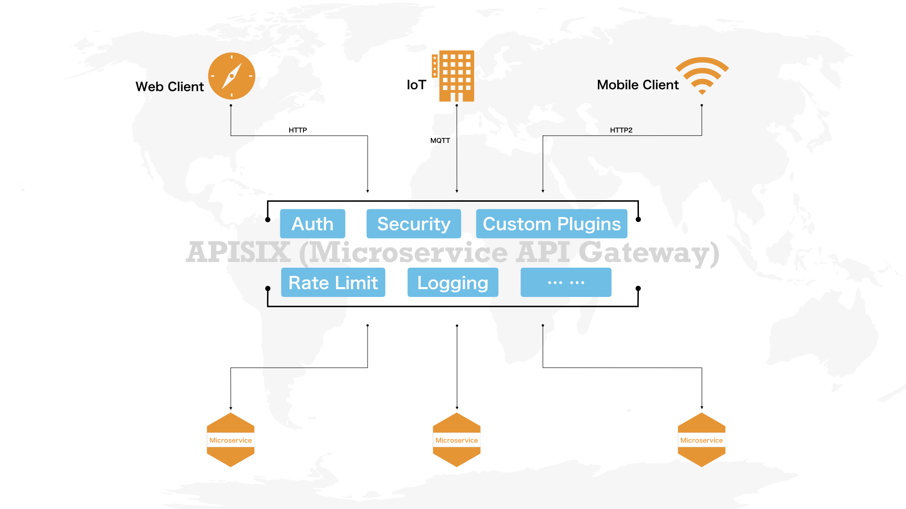
产品需求、架构设计、接口等等文档

Slide 3
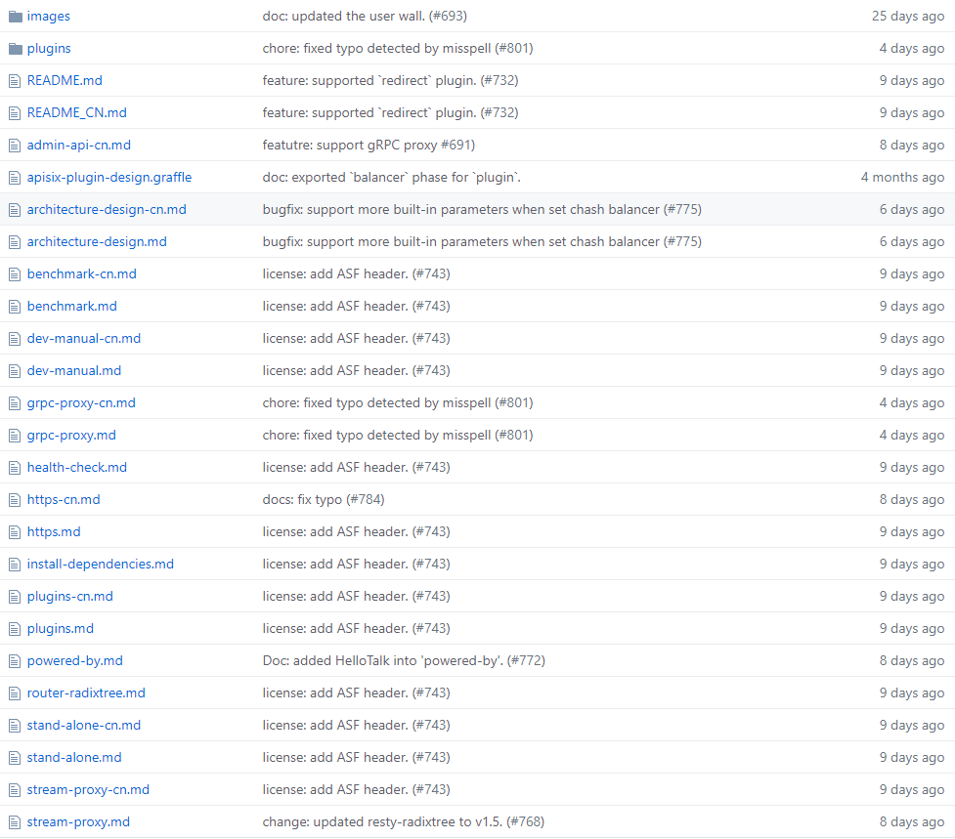
核心流程和架构设计要有文档

Slide 4
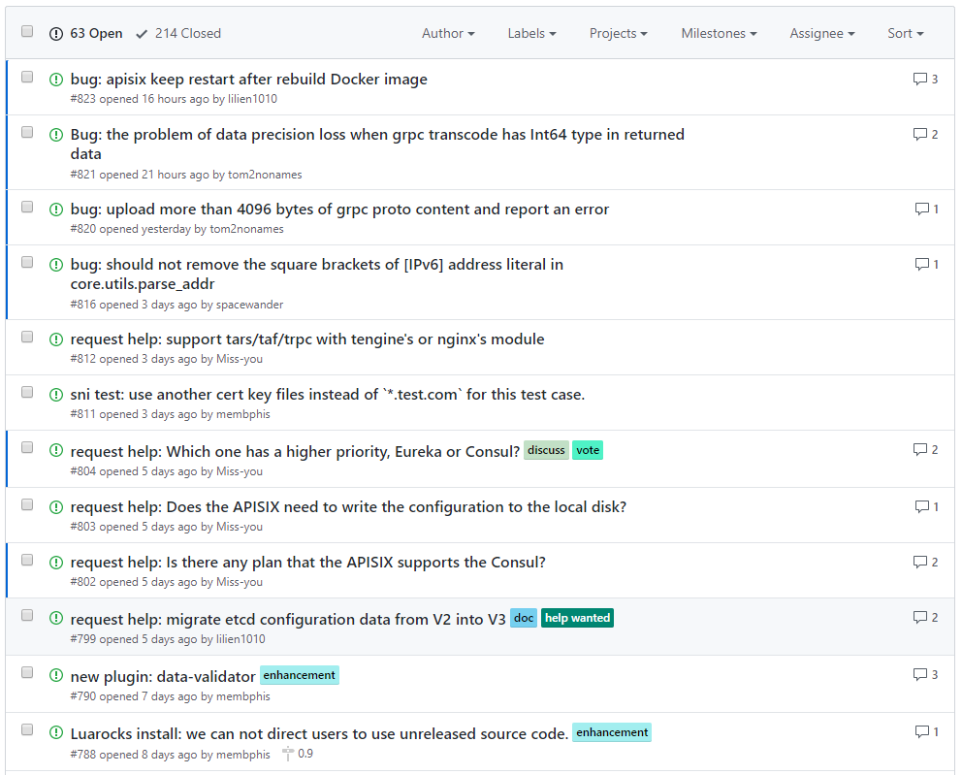
issue和缺陷管理系统

Slide 5
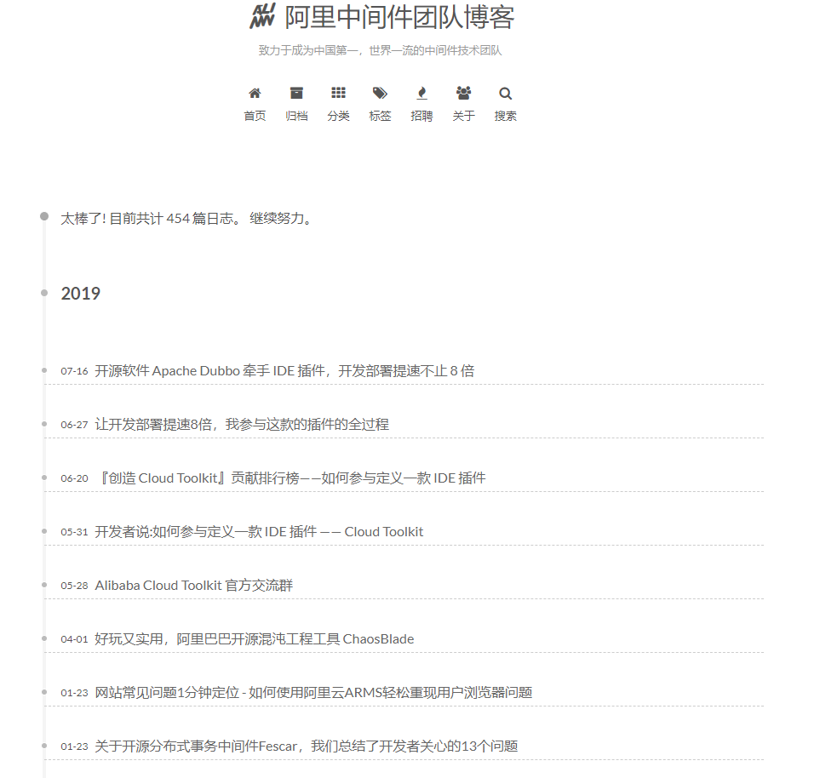
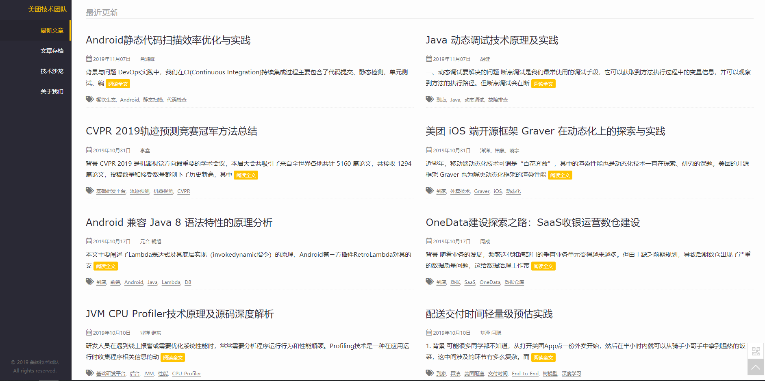
博客和wiki

Slide 6
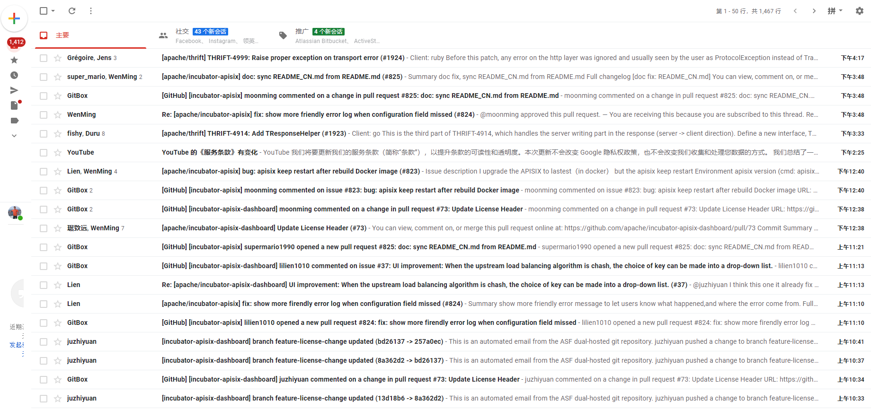
QQ微信钉钉 VS Maillists

Slide 7
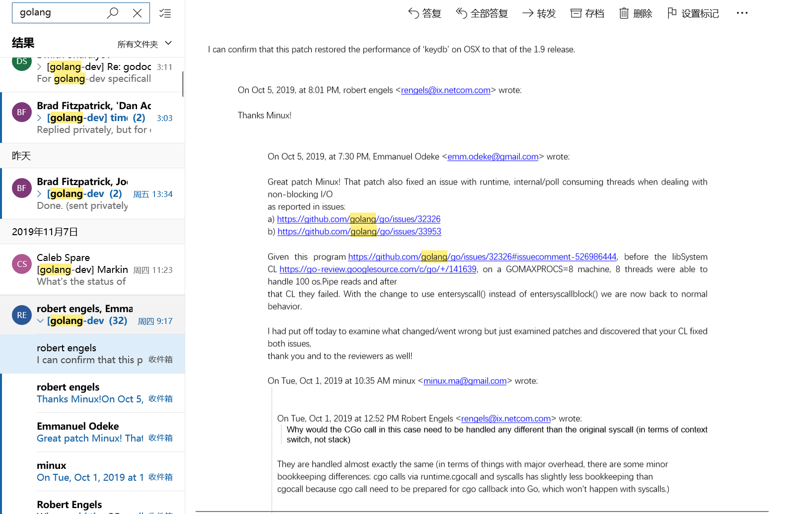
邮件讨论

Slide 8
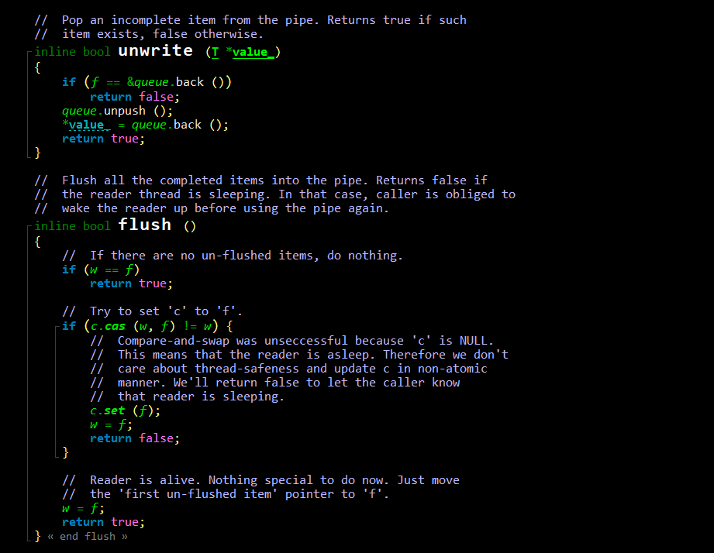
关于代码注释

